Slide 1
Kohēzijas politikas ES fondu investīciju aktualitātes

Slide 2
Intensīvs projektu atlašu un projektu uzsākšanas posms
Statuss līdz 01.07.2017., milj. euro, % no ES fondu finansējuma,
progress % pret 01.01.2017.

Slide 3
Atlicis apstiprināt investīciju regulējumu kopā par 263 MEUR (ES fondi +virssaistības) izglītības, uzņēmējdarbības, energoefektivitātes, vides aizsardzības, veselības un jauniešu atbalsta jomās –dati līdz 18.07.2017
Kavēti par 78,4 MEUR:
IZM: kvalitātes monitorings (4,1 MEUR); pārvaldība augstākā izglītībā (17 MEUR);
EM: Kompetences centri (12 MEUR); DME ESKO (8,5 MEUR); valsts ēkas 2.kārta (27,6 MEUR);
VARAM: Atkritumu reģenerācija (9,2 MEUR)
*Ietver tehnisko palīdzību un pasākumus, kuru īstenošana paredzēta pēc EK izvērtējuma par snieguma rezerves piešķiršanu.

Slide 4
2017.gadā būtisks progress visos posmos! (dati līdz 01.07.2017.) milj. euro,% no pieejamā ES fondu finansējuma Bultiņa ▼ nozīmē aktualizēto prognozi uz 01.07.2017.
Kopā: 4,48 mljrd. euro*
Līdz 2023.gadam
2 967
* Pieejamais ES fondu finansējums: 4,4 mljrd. euro un pieejamais «virssaistību» apjoms: 66 milj. euro.

Slide 5
Indikatīvais līgumu slēgšanas sadalījums nozarēs 2017. gadā (milj. euro), % no 1,7 mljrd EUR kopējā plānotā 2017.gadā un nozaru gada plāna izpilde līdz 1.07.2017.
Vidēji līgumu gada plāns izpildīts 29% - vājāk energoefektivitātes, sociālās iekļaušanas un IKT jomās.
Virs vidējā un apjoma ziņā gada pirmā pusē sekmīgāk transporta, izglītības un P&A jomās.

Slide 6
BUDŽETA IZDEVUMI projektiem - Ikgadējā indikatīvā
prognoze – nemainīga, salīdzinot ar februāri
Risks 2017.gada budžeta plāna – 470 milj. EUR izpildei – jāpaātrina projektu uzsākšana/ieviešana + individuāls darbs CFLA ar finansējuma saņēmējiem
Milj. euro
Notes:
* EM uzdots veikt analīzi un līdz 31.12.16. sniegt MK informatīvo ziņojumu par konkrētiem priekšlikumiem nepieciešamai rīcībai, lai novērstu vai mazinātu ekonomikas pārkaršanas riskus un sabalansētu ES fondu 2014.–2020.gada investīciju plūsmu.

Slide 7
2017.gada pirmajā pusgadā valsts budžeta izdevumu budžeta izpilde 26,8% no gada plāna – slodze, iespējas un risks gada otrā pusē

Slide 8
2017.gada ES fondu atmaksu plāna izpildē pēc pirmā pusgada sākas negatīva tendence

Slide 9
ES fondu ieviešanas plāni 2017.gadā un faktiskā izpilde nozaru dalījumā

Slide 10
Pētniecība un inovācijas, milj. euro,% no pieejamā ES fondu finansējuma Bultiņas ▲▼ nozīmē aktualizēto prognozi uz 01.07.2017.
Kopā: 467,5 milj. euro*
Līdz 2023.gadam
283
*Pieejamais ES fondu finansējums: 467 519 706

Slide 11
Informāciju un komunikāciju tehnoloģijas, milj. euro, % no pieejamā ES fondu finansējuma Bultiņas ▲▼ nozīmē aktualizēto prognozi uz 01.07.2017.
Kopā: 172,8 milj. euro*
Līdz 2023.gadam
*Pieejamais ES fondu finansējums: 172 783 829

Slide 12
Mazo un vidējo komersantu konkurētspēja, milj. euro,% no pieejamā ES fondu finansējuma Bultiņas ▲▼ nozīmē aktualizēto prognozi uz 01.07.2017.
Kopā: 319,5 milj. euro*
Līdz 2023.gadam
*Pieejamais ES fondu finansējums: 314 254 657 un pieejamais «virssaistību» apjoms: 5 202 550
Notes:
lielākos riskus snieguma mērķa sasniegšanai 2018.gadam rada plānoto maksājumu apjoms pasākumos, kuri realizēti finanšu instrumentu veidā

Slide 13
Energoefektivitāte,
milj. euro, % no pieejamā ES fondu finansējuma
Bultiņas ▲▼ nozīmē aktualizēto prognozi uz 01.07.2017.
Kopā: 496,2 milj. euro*
Līdz 2023.gadam
*Pieejamais ES fondu finansējums: 480 610 521 un pieejamais «virssaistību» apjoms: 15 602 736

Slide 14
Vide un teritoriālā attīstība, milj. euro, % no pieejamā ES fondu finansējuma Bultiņas ▲▼ nozīmē aktualizēto prognozi uz 01.07.2017.
Kopā: 664,4 milj. euro*
Līdz 2023.gadam
Samazinājums – teritoriju revitalizācijā (t.sk. ietekme uz maksājumiem) un ūdensapgādē
*Pieejamais ES fondu finansējums: 623 055 437 un pieejamais «virssaistību» apjoms: 41 368 368

Slide 15
Transports, milj. euro, % no pieejamā ES fondu finansējuma Bultiņas ▲▼ nozīmē aktualizēto prognozi uz 01.07.2017.
Kopā: 1 159,8 milj. euro*
Līdz 2023.gadam
887
*Pieejamais ES fondu finansējums: 1 159 771 858

Slide 16
Nodarbinātība, milj. euro, % no pieejamā ES fondu finansējuma Bultiņas ▲▼ nozīmē aktualizēto prognozi uz 01.07.2017.
Kopā: 170,2 milj. euro*
Līdz 2023.gadam
*Pieejamais ES fondu finansējums: 170 169 618

Slide 17
Izglītība, milj. euro, % no pieejamā ES fondu finansējuma Bultiņas ▲▼ nozīmē aktualizēto prognozi uz 01.07.2017.
Kopā: 514,3 milj. euro*
344
Līdz 2023.gadam
25
*Pieejamais ES fondu finansējums: 510 213 088 un pieejamais «virssaistību» apjoms: 4 095 434

Slide 18
Sociālā iekļaušana, milj. euro, % no pieejamā ES fondu finansējuma Bultiņas ▲▼ nozīmē aktualizēto prognozi uz 01.07.2017.
Kopā: 418,5 milj. euro*
331
Līdz 2023.gadam
*Pieejamais ES fondu finansējums: 418 538 197

Slide 19
Snieguma ietvara finanšu un ieviešanas rādītāji &
2017.gada jūlijā vadošās iestādes aktualizētās operatīvās prognozes

Slide 20
1.PV – nav identificēts nozīmīgs risks
EK nosacījumi:
Starpposmu maksājumu apturēšana, ja vismaz 2 rādītāji nesasniedz 65 % no noteiktā mērķa;
Snieguma rezerves pārdale, ja vismaz 1 rādītājs nesasniedz 75% vai arī 2 rādītāji nesasniedz 85% no noteiktā mērķa.

Slide 21
2.PV – nav identificēts nozīmīgs risks
EK nosacījumi:
Starpposmu maksājumu apturēšana, ja vismaz 2 rādītāji nesasniedz 65 % no noteiktā mērķa;
Snieguma rezerves pārdale, ja vismaz 1 rādītājs nesasniedz 75% vai arī 2 rādītāji nesasniedz 85% no noteiktā mērķa.

Slide 22
3.PV – nav identificēts nozīmīgs risks
EK nosacījumi:
Starpposmu maksājumu apturēšana, ja vismaz 1 rādītājs nesasniedz 65 % no noteiktā mērķa;
Snieguma rezerves pārdale, ja vismaz 1 rādītājs nesasniedz 85% no noteiktā mērķa.

Slide 23
4.PV – minimāls risks ERAF finanšu rādītājā
EK nosacījumi:
Starpposmu maksājumu apturēšana, ja vismaz 2 rādītāji nesasniedz 65 % no noteiktā mērķa;
Snieguma rezerves pārdale, ja vismaz 1 rādītājs nesasniedz 75% vai arī 2 rādītāji nesasniedz 85% no noteiktā mērķa.

Slide 24
5.PV – nav identificēts nozīmīgs risks
EK ERAF nosacījumi: Starpposmu maksājumu apturēšana, ja vismaz 2 rādītāji nesasniedz 65 % no noteiktā mērķa;
Snieguma rezerves pārdale, ja vismaz 1 rādītājs nesasniedz 75% vai arī 2 rādītāji nesasniedz 85% no noteiktā mērķa.
EK KF nosacījumi: Starpposmu maksājumu apturēšana, ja vismaz 1 rādītās nesasniedz 65 % no noteiktā mērķa;
Snieguma rezerves pārdale, ja vismaz 1 rādītājs nesasniedz 85% no noteiktā mērķa.

Slide 25
6.PV – nav identificēts nozīmīgs risks
EK nosacījumi:
Starpposmu maksājumu apturēšana, ja vismaz 2 rādītāji nesasniedz 65 % no noteiktā mērķa;
Snieguma rezerves pārdale, ja vismaz 1 rādītājs nesasniedz 75% vai arī 2 rādītāji nesasniedz 85% no noteiktā mērķa.

Slide 26
7.PV – nav identificēts nozīmīgs risks
EK nosacījumi:
Starpposmu maksājumu apturēšana, ja vismaz 1 rādītājs nesasniedz 65 % no noteiktā mērķa;
Snieguma rezerves pārdale, ja vismaz 1 rādītājs nesasniedz 85% no noteiktā mērķa.
JNI pēc EK nosacījumiem nevar zaudēt snieguma rezervi.

Slide 27
8.PV – augsti riski gan ERAF, gan ESF. Pieņemot DP groz. rādītāji izpilda mērķus vai nedaudz zem 100%
EK ERAF nosacījumi: Starpposmu maksājumu apturēšana, ja vismaz 1 rādītājs nesasniedz 65 % no noteiktā mērķa;
Snieguma rezerves pārdale, ja vismaz 1 rādītājs nesasniedz 85% no noteiktā mērķa.
EK ESF nosacījumi: Starpposmu maksājumu apturēšana, ja vismaz 2 rādītāji nesasniedz 65 % no noteiktā mērķa;
Snieguma rezerves pārdale, ja vismaz 1 rādītājs nesasniedz 75% vai arī 2 rādītāji nesasniedz 85% no noteiktā mērķa.

Slide 28
9.PV – augsti riski. Krīt ERAF finanšu rādītāja izpildes prognoze. ESF finanšu rādītājs izpildās tikai par 88%, ja pieņem LM DP groz.
EK nosacījumi:
Starpposmu maksājumu apturēšana, ja vismaz 2 rādītāji nesasniedz 65 % no noteiktā mērķa;
Snieguma rezerves pārdale, ja vismaz 1 rādītājs nesasniedz 75% vai arī 2 rādītāji nesasniedz 85% no noteiktā mērķa.

Slide 29
Papildus informācija par ES fondu naudas plūsmas plānošanu &
Prognožu salīdzinājums

Slide 30
PIESARDZĪGĀ PROGNOZE atbilstoši vidēja termiņa budžeta ietvaram - finanšu plūsma joprojām droši virs sarkanās līnijas – minimālā N+3 mērķa, lai nezaudētu piešķīrumu

Slide 31
OPTIMISTISKĀ PROGNOZE 2018.g. un turpmākiem gadiem Nekoriģētās projektu īstenotāju prognozes norāda uz divkārt lielāku finansējuma izlietojumu tuvākajos divos gados, nekā prognozē Finanšu ministrija

Slide 32
Projektu iesniedzēju prognozes paredz 2018.-2019. gados izmantot pusi jeb 2 miljardus euro no kopējās ES fondu aploksnes (VI – ES fondu Vadošā ietāde, FM)

Slide 33
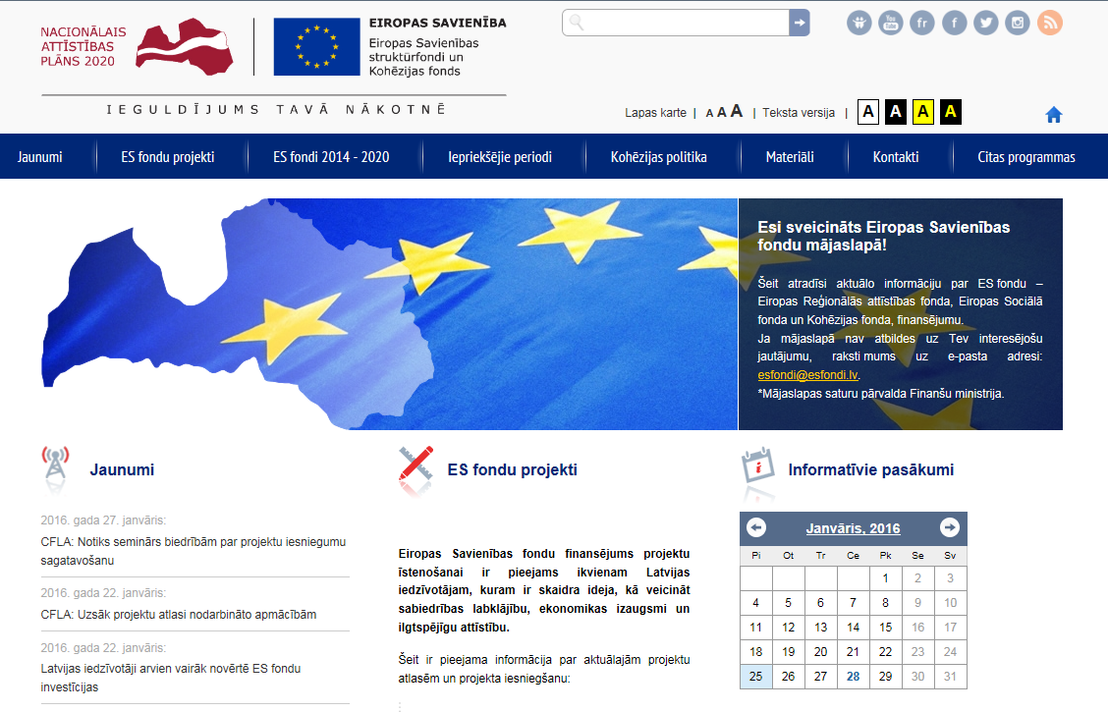
Vairāk informācijas www.esfondi.lv; www.fm.gov.lv; esfondi@fm.gov.lv; www.cfla.gov.lv
Detalizētāka informācija par aktuālo ieviešanas progresu pieejama FM ikmēneša informatīvajā ziņojumā par ES fondu investīciju ieviešanas statusu un pieejams ES fondu tīmekļa vietnē http://www.esfondi.lv/zinojumi-Ministru-kabinetam
Izsludinātās atlases: nolikums, veidlapas, atbildes uz jautājumiem u.c-
http://www.cfla.gov.lv/lv/es-fondi-2014-2020/izsludinatas-atlases
Projektu īstenošana: dokumentu formas u.c. materiāli-
http://www.cfla.gov.lv/lv/es-fondi-2014-2020/projektu-istenosana
E-vide ES fondu projektiem periodā 2014.-2020.gadam:
http://www.cfla.gov.lv/lv/par-mums/pakalpojumi/e-vide-14-20

